Slide 1
Презентация проекта «Красавица Матрешка – народная игрушка»

Slide 2
Подготовила: воспитатель группы «Черемушка» ДОУ «Д/С № 183» Поникарова Татьяна Евгеньевна
Возраст детей - вторая младшая группа
Тип проекта: познавательно-игровой.
Вид проекта: творческий.
Участники проекта: дети группы, воспитатели, музыкальный руководитель, родители.
Продолжительность проекта: краткосрочный,
- 3 недели.

Slide 3
"Мы уверены в том, что народная игрушка является, при тщательном ее изучении, неисчерпаемым источником мудрой и творческой педагогики". Е.Флерина.

Slide 4
Актуальность выбранной темы Ведущая деятельность в дошкольном детстве - игра. Важнейшей составной частью ее являются игрушки. Хочу обратить особое внимание на те игрушки, которые пришли к нам из глубины веков. При всей своей простоте они способны вызвать у ребенка неподдельный интерес, эмоциональный отклик, стимулировать его развитие, фантазию, активизировать игру.

Slide 5
Цель проекта
1. Приобщение детей к культурному наследию Руси.
2. Развитие интереса детей к народному творчеству на примере русской национальной игрушки матрёшки.
3. Дать родителям представление о возможностях развивающих игр с матрешкой в условиях семьи, как средству развития интеллекта, речи и позитивного отношения к окружающему миру.

Slide 6
Задачи для педагогов: 1. Формировать представления детей о русской народной игрушке - Матрешке. 2. Вызывать у них эмоционально-положительный отклик, воспитывать бережное отношение к игрушке. 3. Познакомить с содержанием дидактических игр с матрешками. 4. Развивать творческие и познавательные способности детей, мелкую моторику рук, речевые умения и обогащать словарный запас. 5. Использовать новые знания в разных видах детской деятельности. 6. Разучить танец Матрешек на музыкальных занятиях. 7. Провести мастер-класс для родителей. 8. Оформление выставки «Хоровод матрешек».

Slide 7
Задачи для детей: 1. Знакомство детей с русской народной игрушкой – матрешкой, с историей ее создания. 2. Рассматривание альбома с основными видами матрешек. 3. Дидактические игры с матрешками. 4. Продуктивная деятельность (рисование, лепка, аппликация) - развитие творческих способностей. 5. Формирование интереса к предложенной теме. 6. Развитие коммуникативных навыков детей, желания использовать народные игрушки в совместной и самостоятельной деятельности. 7. Получать радость от увиденного, услышанного, сделанного своими руками.

Slide 8
Задачи для родителей: 1. Поддерживать интерес детей к русской народной игрушке – матрешке. 2. Принять участие в проекте – в совместной деятельности с ребенком (игры, поделки). 3. Побуждать своих детей к ознакомлению с изделиями декоративно-прикладного искусства. 4. Учитывать опыт детей, приобретенный в детском саду. 5. Принять участие в создании выставки работ «Хоровод Матрешек»

Slide 9
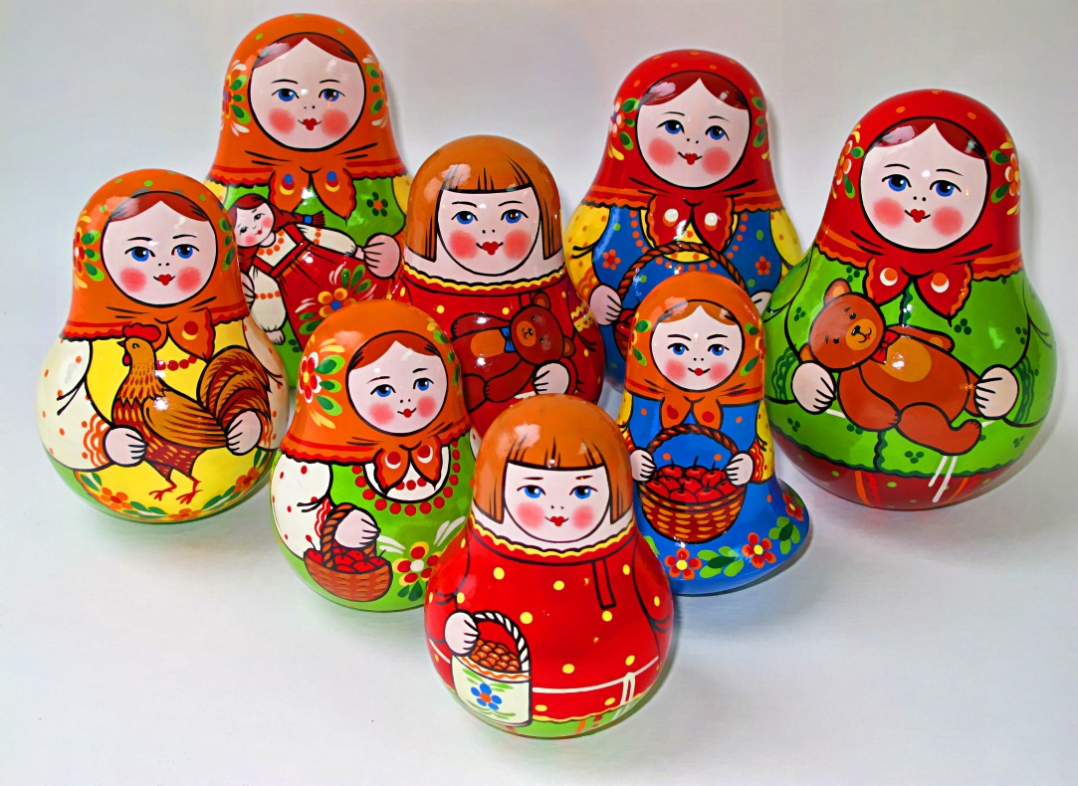
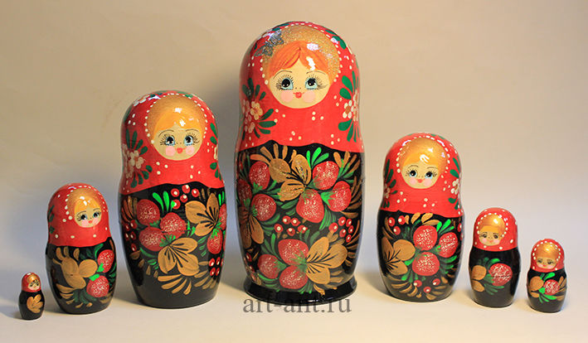

Slide 10
Предполагаемый результат проекта: 1. Заинтересованность детей русской народной игрушкой «Матрешкой», проявление их познавательной активности. 2. Приобретение детьми навыков пользования игрушкой и различными способами игр с ней. 3. Повышение уровня удовлетворенности родителей процессом развития ребенка в детском саду в рамках личностно – ориентированного подхода.

Slide 11
Реализация проекта будет осуществляться в 3 этапа: подготовительный, основной, рефлексия. Подготовительный Для педагогов: 1. Подбор методической литературы по теме. 2. Подбор материала, подвижных игр, изготовление пособий – дидактических игр. 3. Подбор танца, песен по теме. Для родителей: Беседа с родителями о теме и цели проекта, приглашение поучаствовать. Для детей: Беседа с детьми об игрушках матрёшках: - история Матрешки; - рассматривание игрушки матрёшки. - рассматривание альбома с изображением матрешек: Семеновские, Полхов – Майдан, Вятские, Городецкие…

Slide 12
Основной этап 1. Дидактические игры на - закрепление материала: «величина», ее сравнительными степени «больше», «меньше», «самый большой», «самый маленький»; - построение ряда от большего к меньшему и наоборот; - игры с порядковым и количественным счетом; - игры направленные на утончение зрительного всоприятия, развитие внимания, логического мышления. 2. Разучивание стихов, пальчиковой гимнастики. 3. Отгадывание загадок. 4. Продуктивная деятельность. 5. Разучивание танца «Матрешки». 6.Выставка работ «Хоровод матрешек». 7. Открытое занятие для педагогов.
.

Slide 13
3 этап проекта - рефлексия
Беседа с детьми:
- Что нового узнали о матрешках?
- Что больше всего понравилось, запомнилось?
Хотите ли вы еще поиграть с матрешками?

